Slide 1
«ИГРЫ РАЗУМА»
(ОБРАЗОВАТЕЛЬНАЯ КИНЕЗИОЛОГИЯ)
Моисеева МаринаВикторовна
учитель начальных классов
МБОУ СОШ № 12

Slide 2
Ленивая восьмерка

Slide 3
Может оставим это психологам?

Slide 4
Создание условий
учебной деятельности,
Позволяющих
раскрывать резервы
организма,
способствовать росту,
развитию ребенка,
сохранению его
здоровья – важная
задача образования.

Slide 5
Кинезиология
Кинезиология
это наука о развитии
головного мозга
через движение.
Она существует
уже 2000 лет,
используется во
всем мире.

Slide 6
Пол Деннисон-основатель «Образовательной кинезиологии»

Slide 7
Чем занимается кинезиология?
Развивает оба полушария головного мозга через специальные действия – кинезиологические упражнения.

Slide 8
Основная цель кинезиологии:
Развитие
межполушарного
взаимодействия,
способствующее
активизации
мыслительной
деятельности.

Slide 9
Основные составляющие программы
Вода
Косой крест
Упражнения

Slide 10
«Глоток воды»
В ситуации стресса организм резко обезвоживается. Но нервные процессы происходят на основе электро – химических реакций,а для них необходимо достаточное количество жидкости. Попросту говоря, воды.
Недостаток воды снижает скорость нервных процесов.

Slide 11
Косой крест

Slide 12
«Сканирование глазами этой фигуры требует согласованной работы обоих полушарий.
Применяется на уроках контроля знаний.

Slide 13
Упражнения «Гимнастики мозга»
Синхронизирование работы левого и правого полушария.
Развитие мелкой моторики, памяти, мышления, внимания, речи, творческих способностей.
Снятие напряжения.
Повышение способности к произвольному контролю.

Slide 14
Условия проведения упражнений
Чётко выполнять инструкцию
Точное выполнение движений и приёмов
Перед началом занятия нужно выпить глоток воды
Продолжительность занятий 5 – 20 минут
Проводятся ежедневно (можно в качестве физминуток)
Комплекс упражнений проводить перед умственной и творческой работой, не прерывая её.

Slide 15
Комплекс упражнений

Slide 16
Растяжки («Дерево»)
Исходное положение – сидя на
корточках. Спрятать голову в
колени, обхватить их руками.
Представьте, что вы - семечко,
которое постепенно прорастает
и превращается в дерево.
Медленно поднимитесь на ноги,
затем распрямите туловище,
вытяните руки вверх. Затем
напрягите тело и вытянитесь. Подул
ветер – вы раскачиваетесь, как
дерево.

Slide 17
Растяжки
«Снеговик»
«Тряпичная кукла и солдат»
«Сорви яблоки»

Slide 18
Дыхательные упражнения («Свеча»)
Исходное положение – сидя за
партой. Представьте, что перед
вами стоит большая свеча.
Сделайте глубокий вдох и
постарайтесь одним выдохом
задуть свечу. А теперь
представьте перед собой 5
маленьких свечек. Сделайте
глубокий вдох и задуйте эти
свечи маленькими порциями
выдоха.

Slide 19
Дыхательные упражнения
«Дышим носом»
«Ныряльщик»

Slide 20
Глазодвигательные упражнения («Слон»)
При выполнении упражнения левое ухо
прижимается к левому плечу так плотно,
чтобы между ними можно было держать
лист бумаги, затем левая рука
вытягивается, как хобот. Колени
расслаблены, а рука рисует "Ленивую
восьмерку", начиная от центра
зрительного поля и идя вверх и против
часовой стрелки; при этом глаза следят за
движениями кончиков пальцев. Для
большего эффекта упражнение надо
выполнять медленно восемь раз или
более левой рукой и столько же раз
правой рукой, прижатой к правому уху.

Slide 21
Глазодвигательные упражнения
«Взгляд влево вверх»
«Горизонтальная восьмерка»
«Глаз – путешественник»

Slide 22
Телесные упражнения («Перекрестное марширование»)
Это перекрестно
латеральная ходьба на
месте, когда вы
касаетесь правым
локтем левого колена,
а затем левым локтем
правого колена.

Slide 23
Телесные упражнения
«Мельница»
«Паровозик»
«Робот»
«Маршировка»

Slide 24
Упражнение для развития мелкой моторики
На столе, последовательно,
сменяя, выполняются
следующие положения рук:
ладонь на плоскости, ладонь,
сжатая в кулак и ладонь
ребром на столе. Выполнить
8-10 повторений. Упражнения
выполняются каждой рукой
отдельно, затем двумя руками
вместе.

Slide 25
Упражнение для развития мелкой моторики
«Колечко»
«Лезгинка»
« Зеркальное рисование »
«Змейка »
« Ухо – нос »

Slide 26
Массаж («Думающий колпак»)
Можно выполнять стоя и
сидя. Держите голову прямо, не
напрягая шею и подбородок.
Помассируйте мочки ушей,
затем всю ушную раковину.
Массируйте уши сверху вниз,
чуть разворачивая их в сторону
затылка. Дойдя до мочки,
мягко помассируйте ее и
потяните вниз. В конце
упражнения разотрите уши
руками.

Slide 28
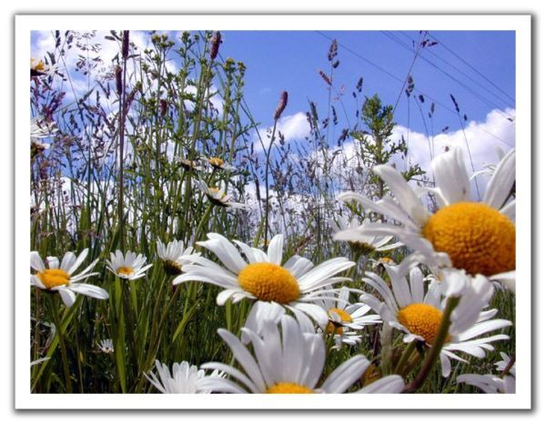

Slide 29
В результате систематических занятий:
улучшаются память, внимание;
развиваются межполушарные связи;
повышается уровень обучаемости;
выявляются творческие способности.

